Slide 1
SISTEMA DE PERCEPCIÓN DE LAS EMOCIONES

Slide 2
Herramienta
El siguiente prototipo se desarrollo en la herramienta web MOCKFLOW (https://www.mockflow.com), que permitió dar una idea general de los elementos que el sistema iba a utilizar y establecer una estructura de como organizar cada uno de ellos, establecer vistas, botones y elementos de manera general y gráfica.

Slide 3
SISTEMA DEL PROFESOR
El profesor crea el curso o los cursos que le dará como sistema instalable al alumno, creará los temas y cargará el material (vídeos) referentes al tema.

Slide 4
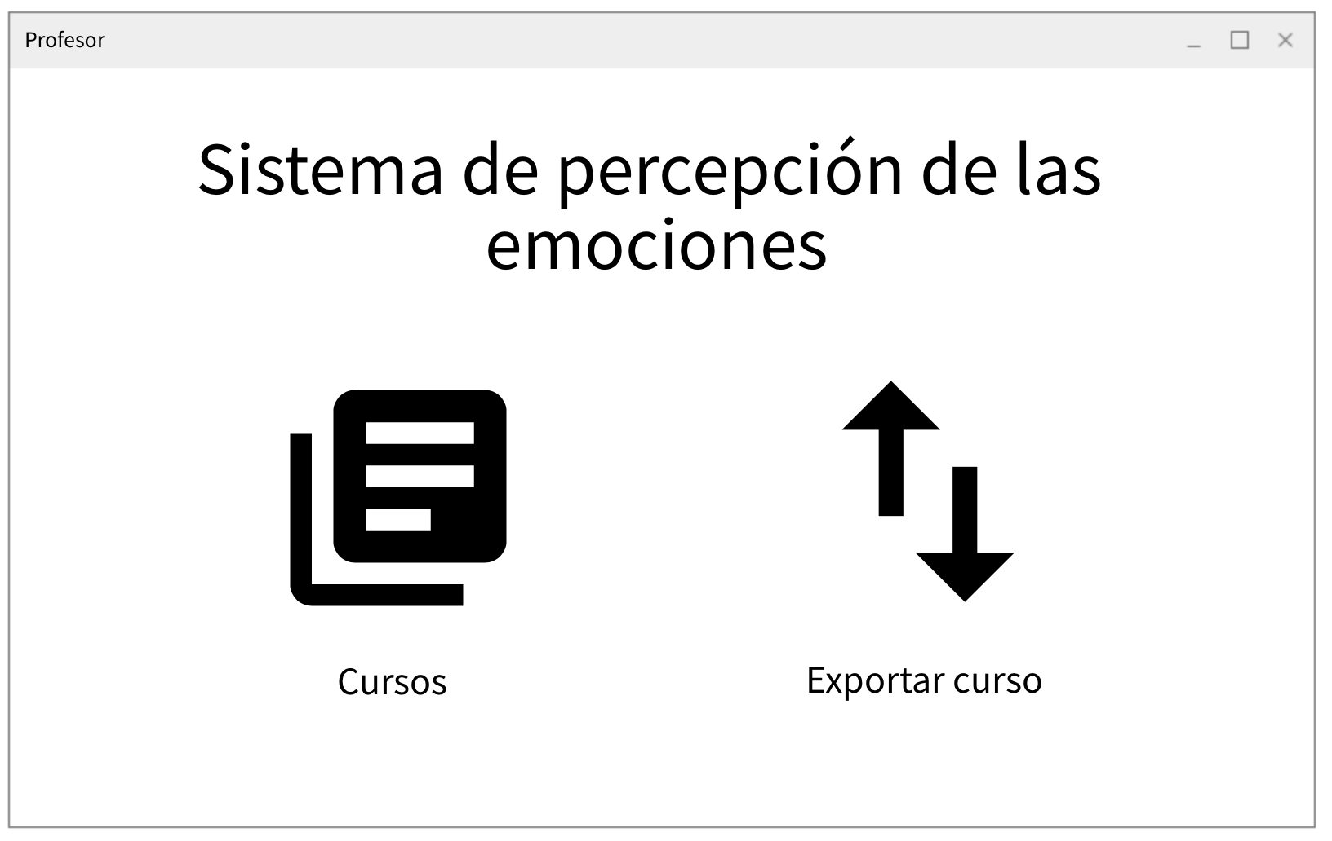
VENTANAS PRINCIPAL DEL SISTEMA DEL PROFESOR
PÁGINA PRINCIPAL DEL PROFESOR
OPCIONES

Slide 5
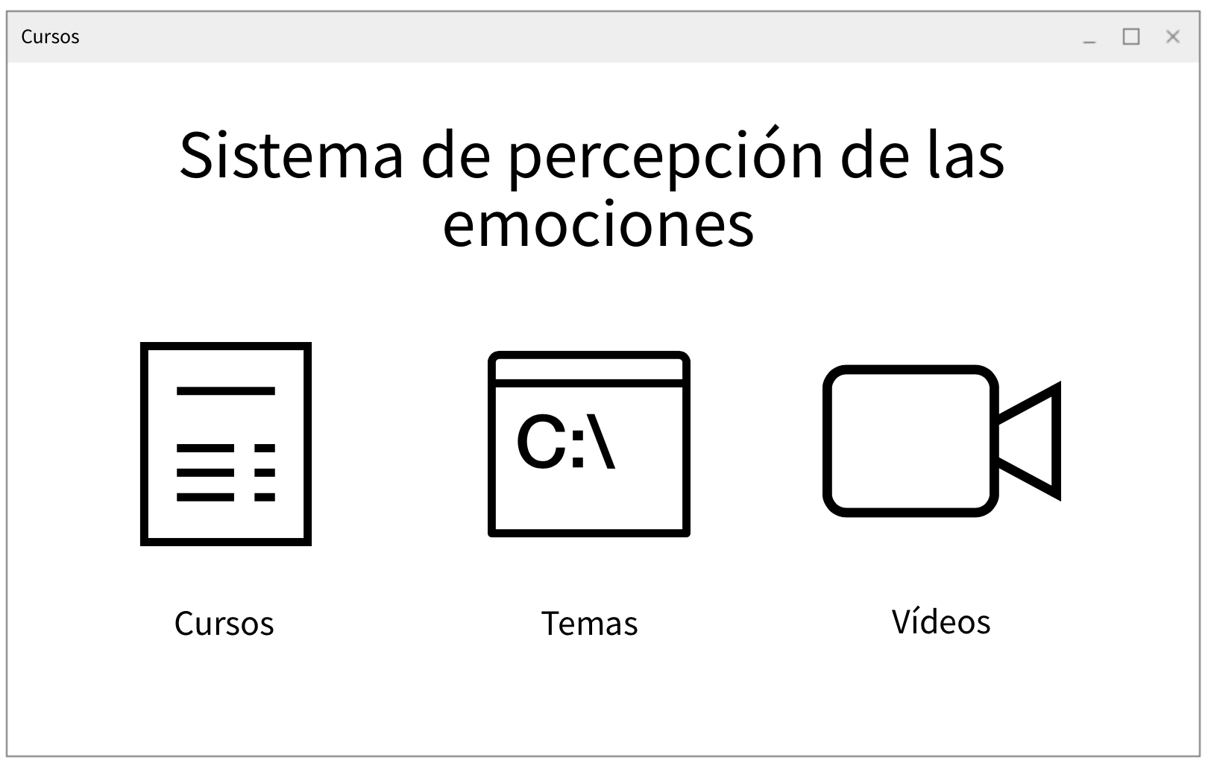
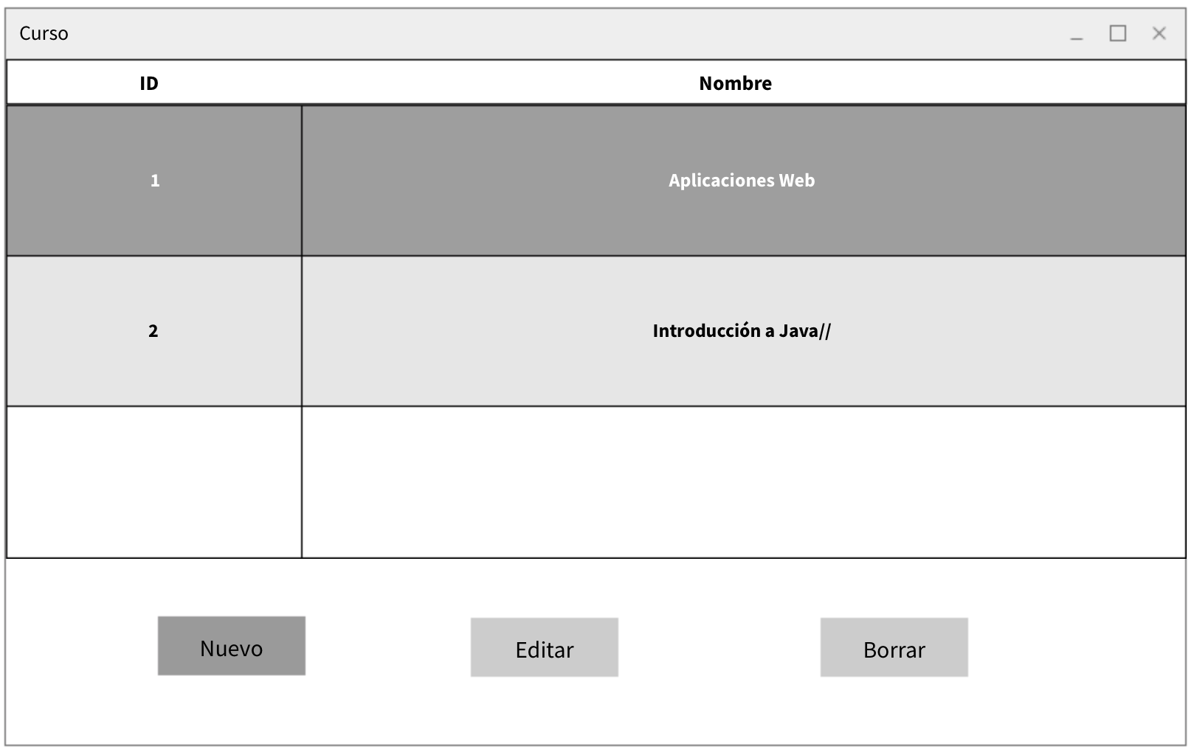
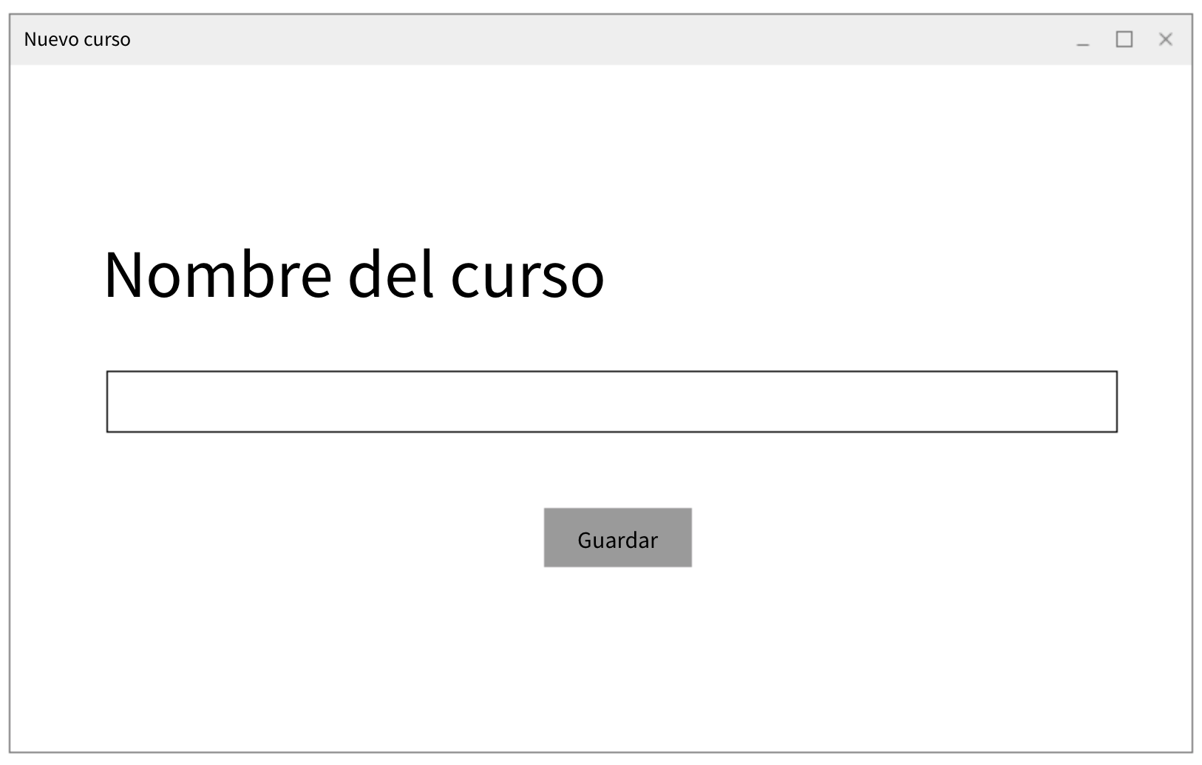
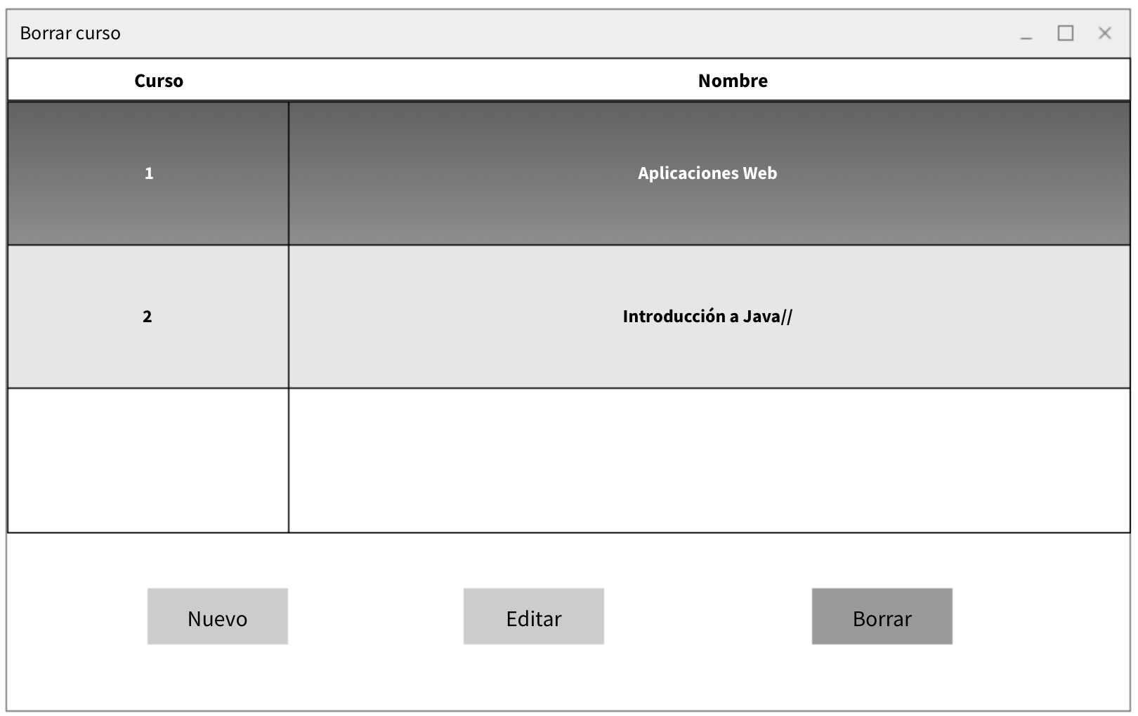
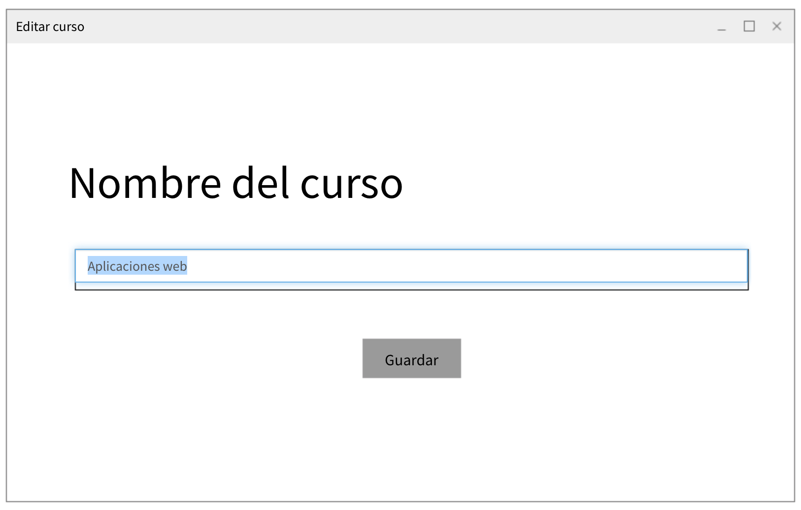
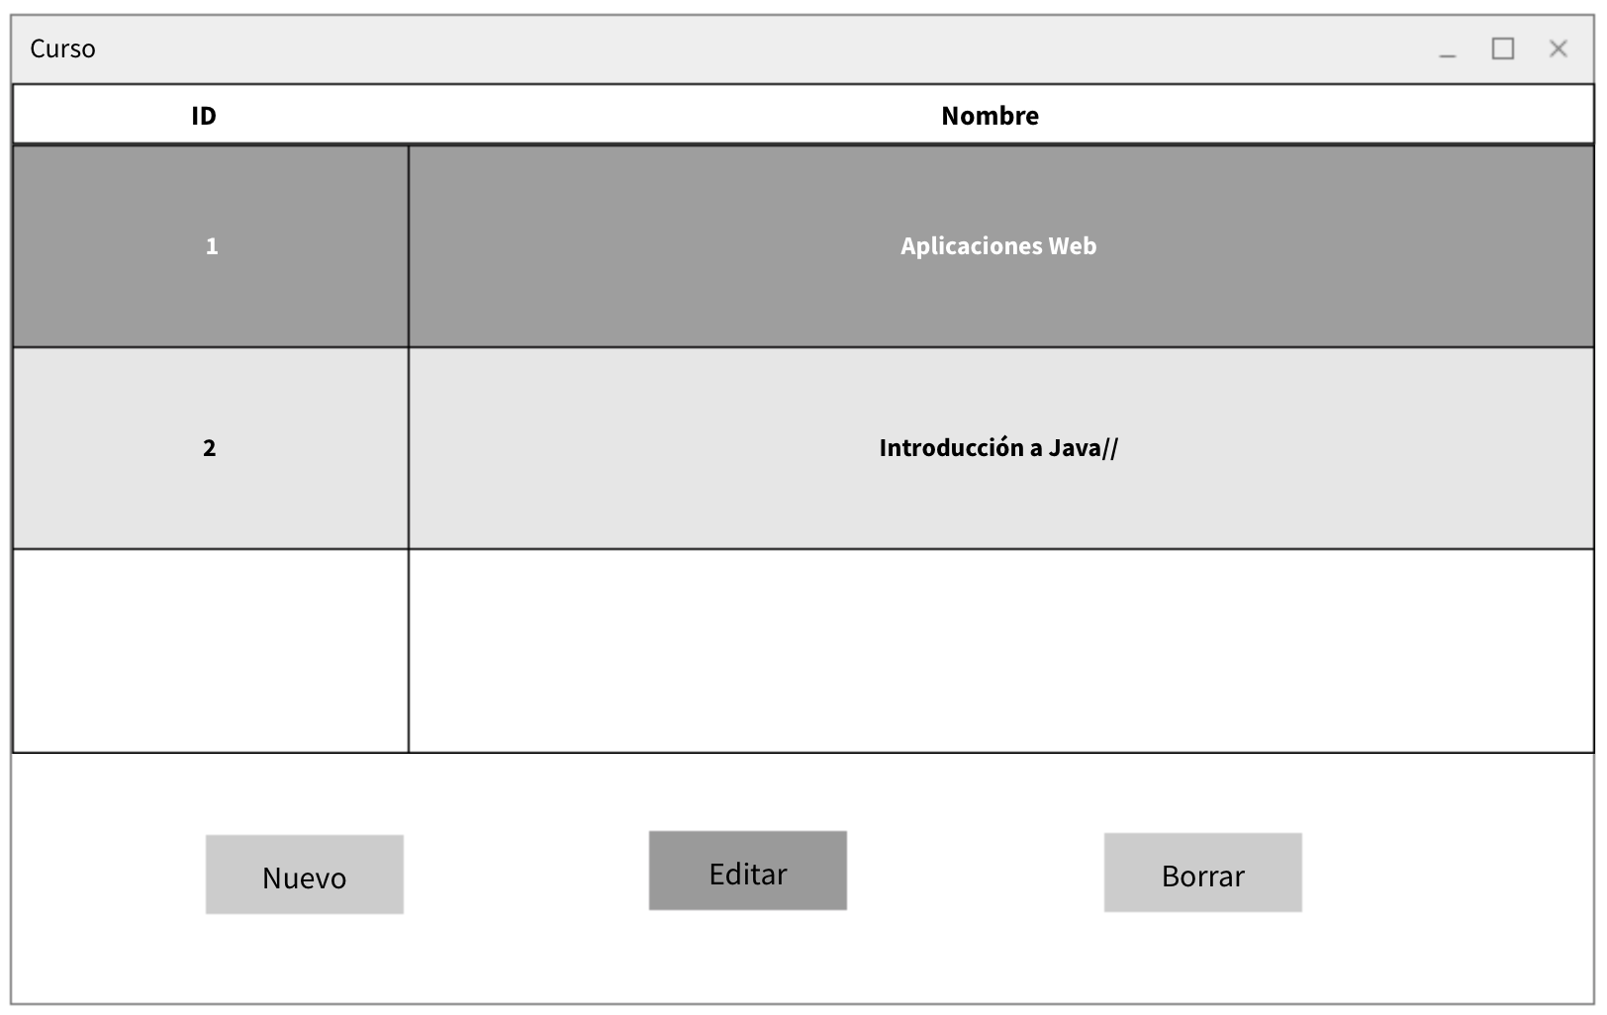
CURSOS
PÁGINA PRINCIPAL DEL PROFESOR
OPCIONES
OPCIONES DENTRO DE LA OPCION CURSO (INGRESA A CURSO)
BOTÓN DE NUEVO CURSO
CREAR UN NUEVO CURSO, PONER EL NOMBRE
SELECCIONA EL CURSO Y LO BORRA
FALTA OPCIÓN DE CONFIRMAR EL ELIMINAR
EDITAR EL NOMBRE DEL CURSO
BOTÓN DE EDITAR

Slide 6
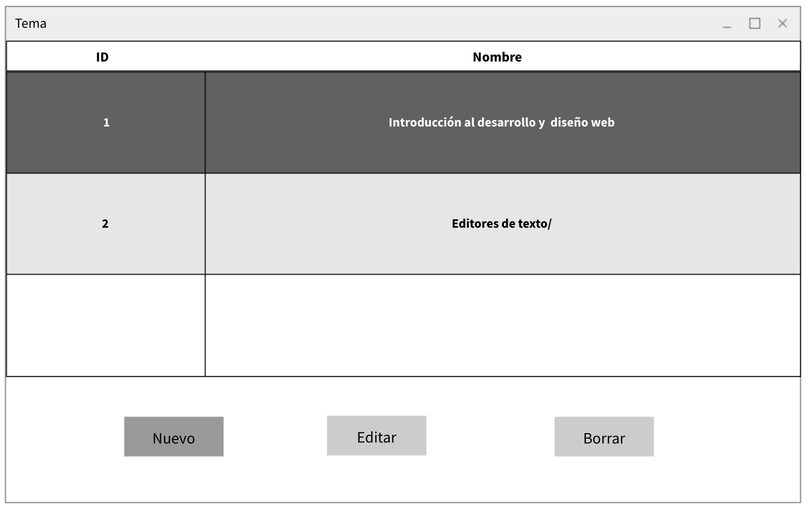
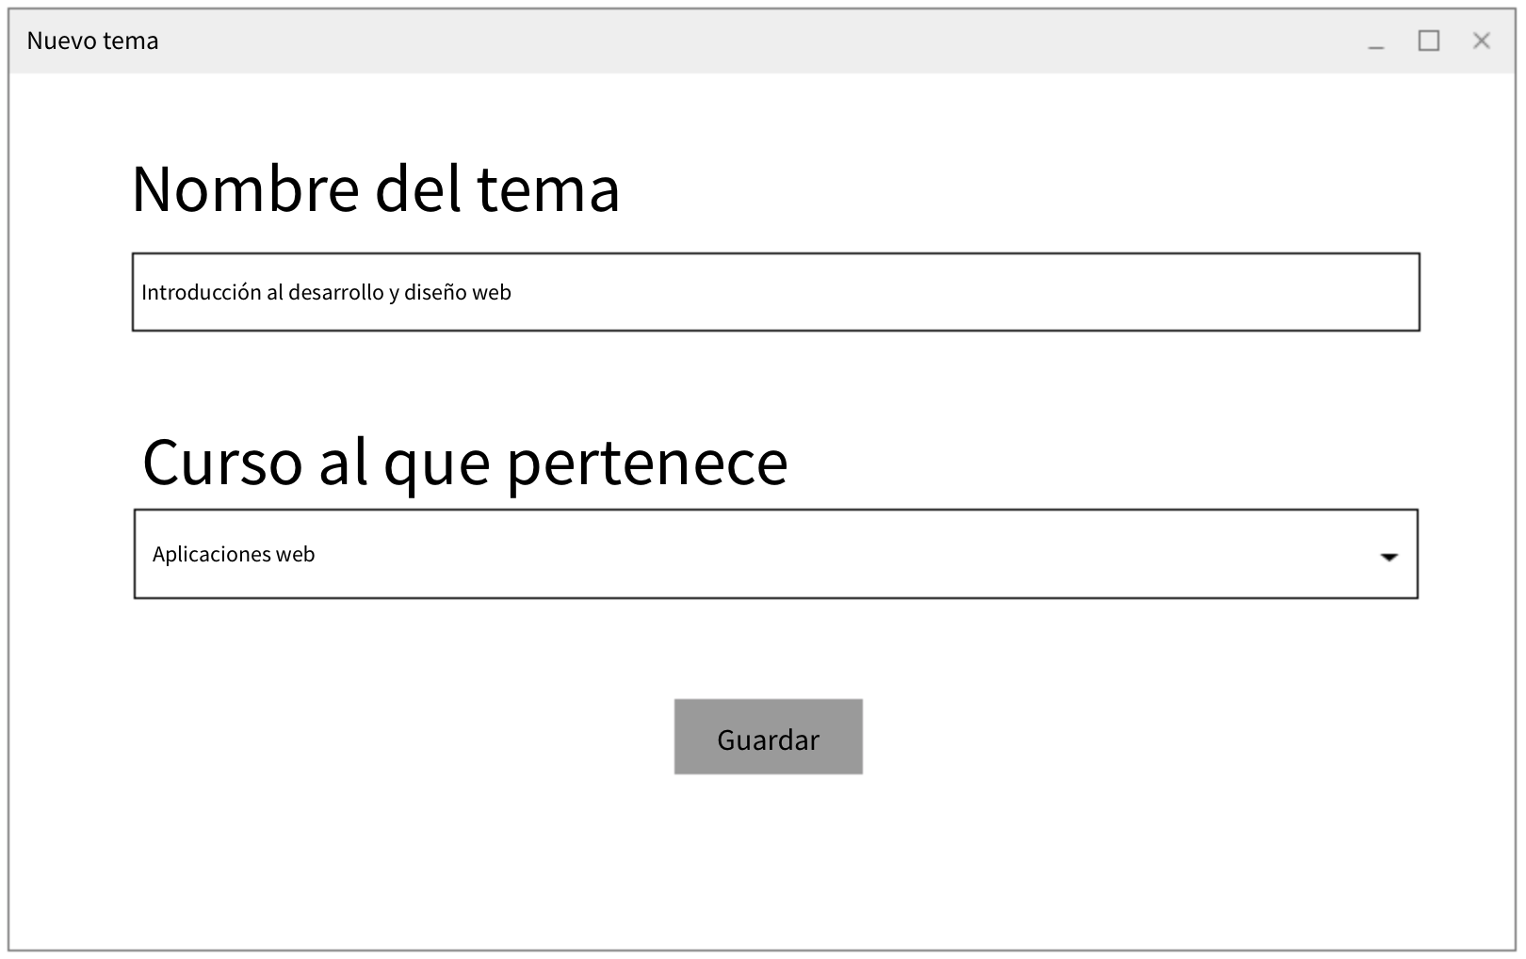
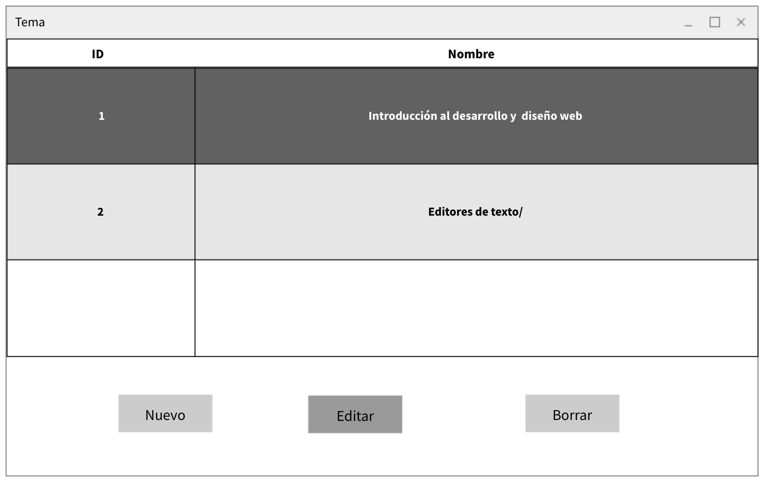
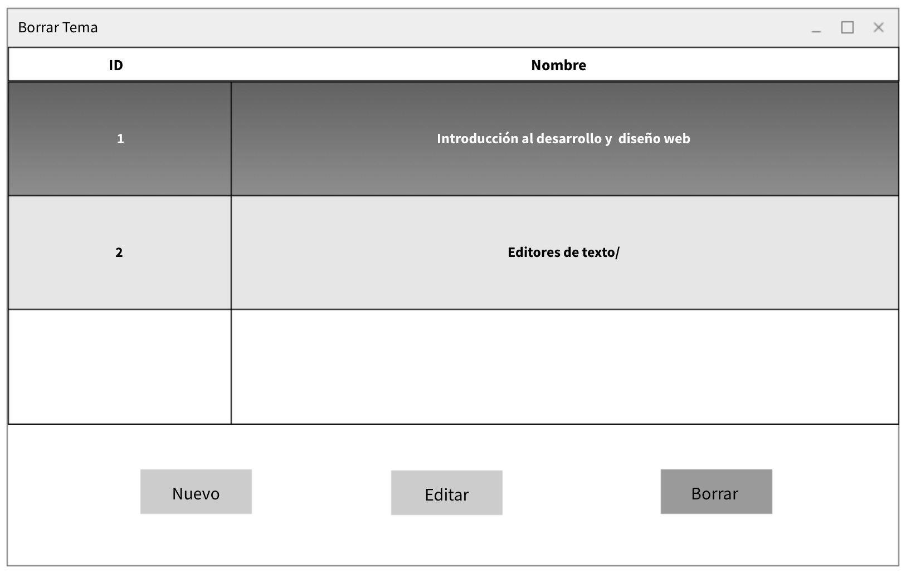
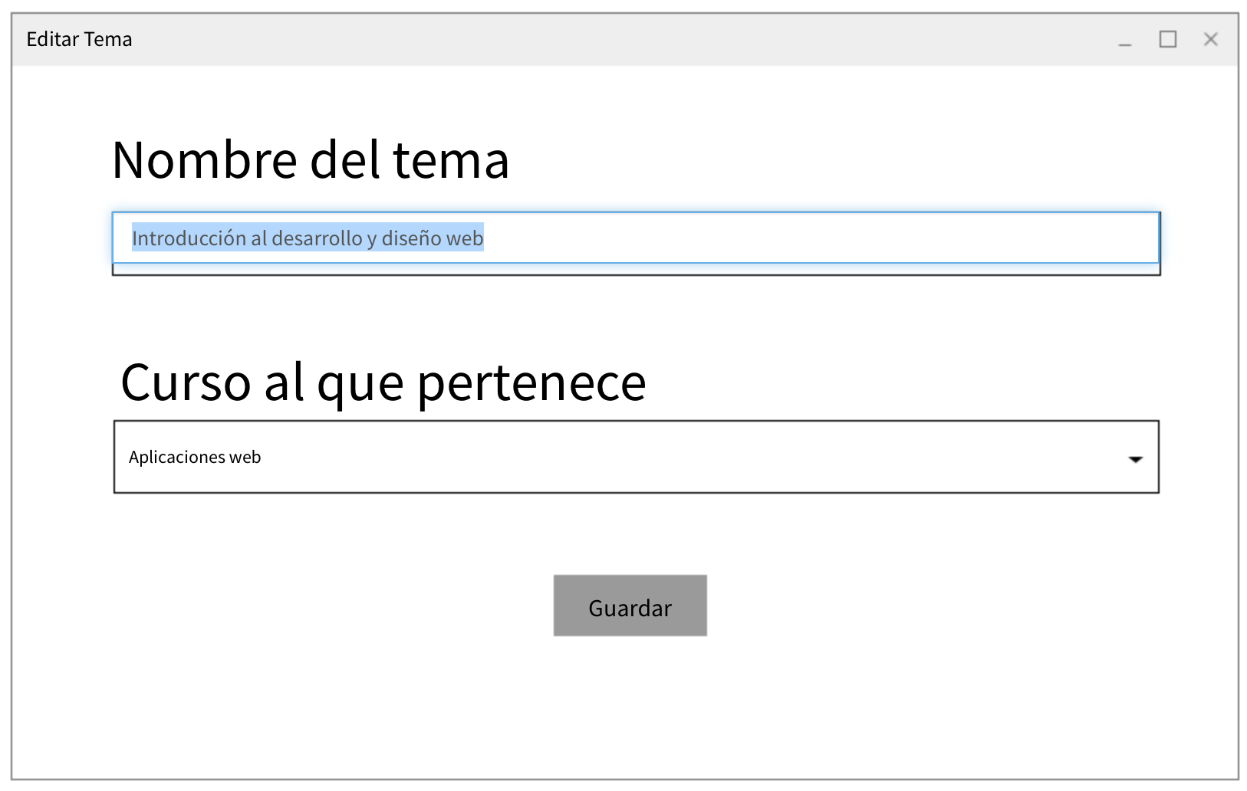
TEMAS
OPCIONES DENTRO DE LA OPCION CURSO (INGRESA A TEMAS)
BOTÓN DE NUEVO TEMA
CREAR EL TEMA NUEVO Y PONER A QUE CURSO PERTENECE
BOTÓN DE EDITAR TEMA
SELECCIONA EL TEMA Y LO BORRA
FALTA OPCIÓN DE CONFIRMAR EL ELIMINAR
BOTÓN DE EDITAR

Slide 7
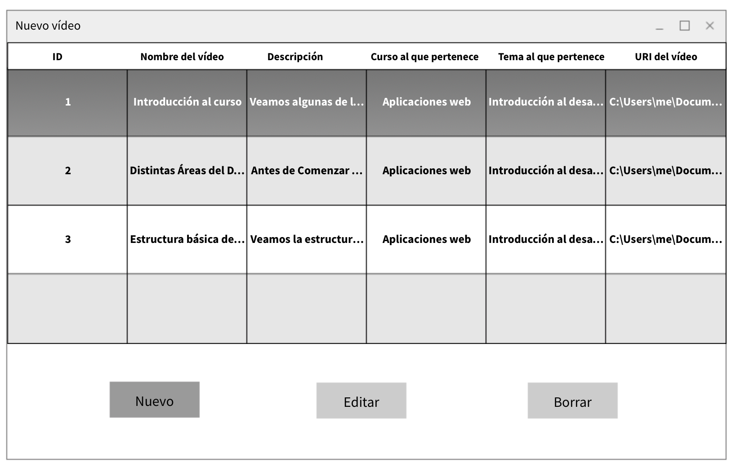
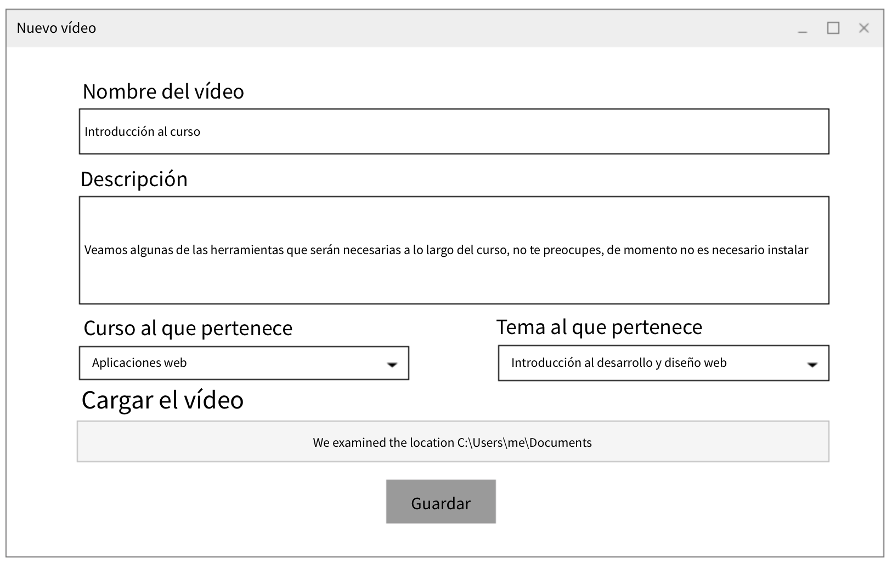
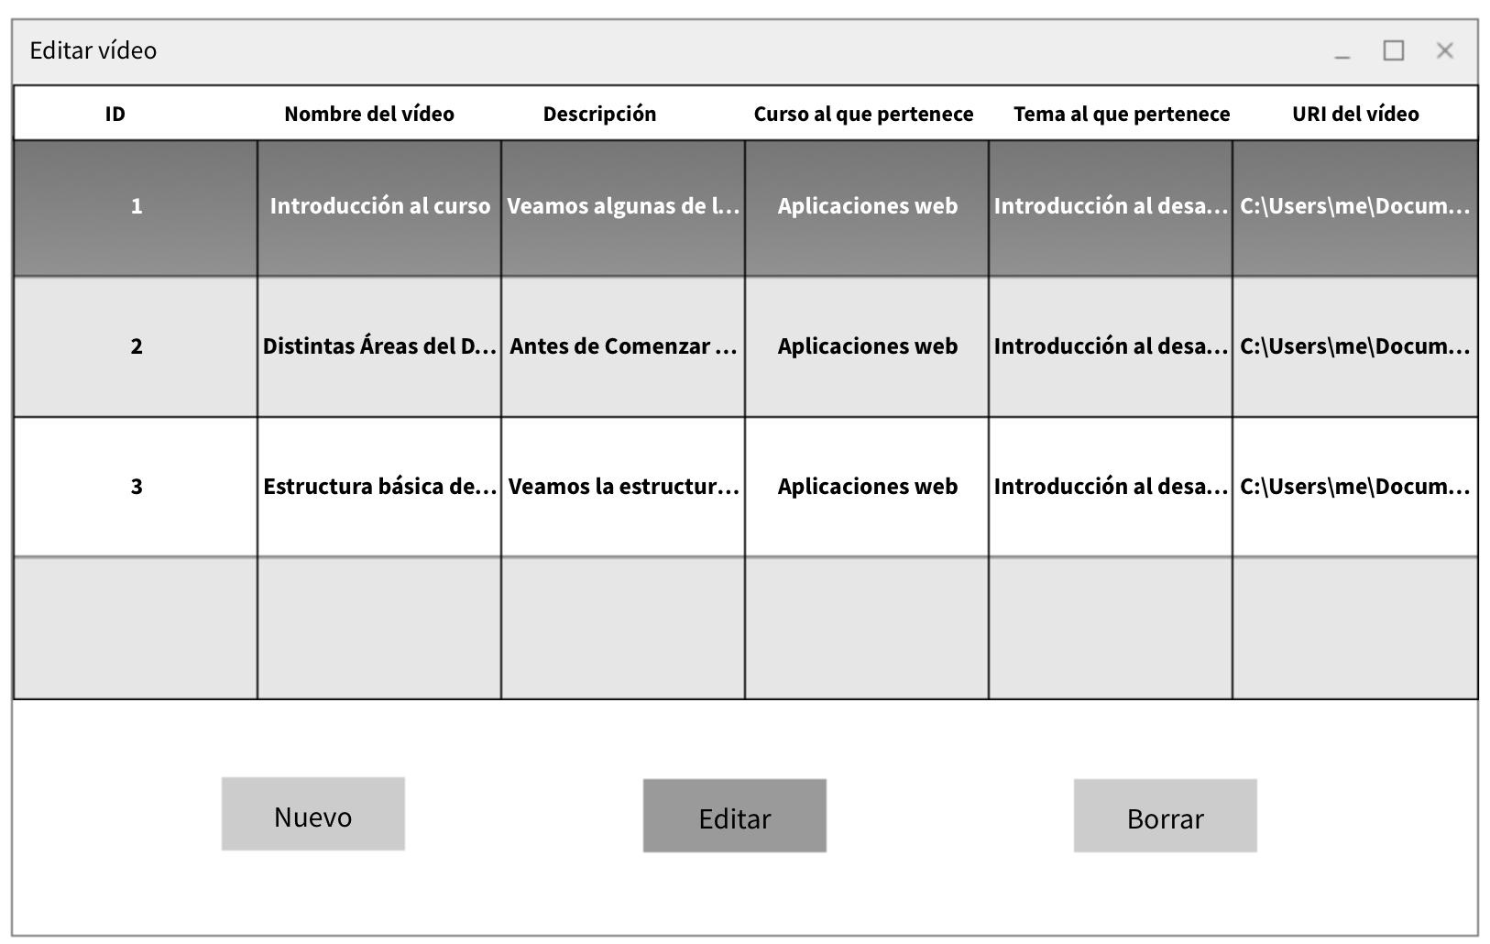
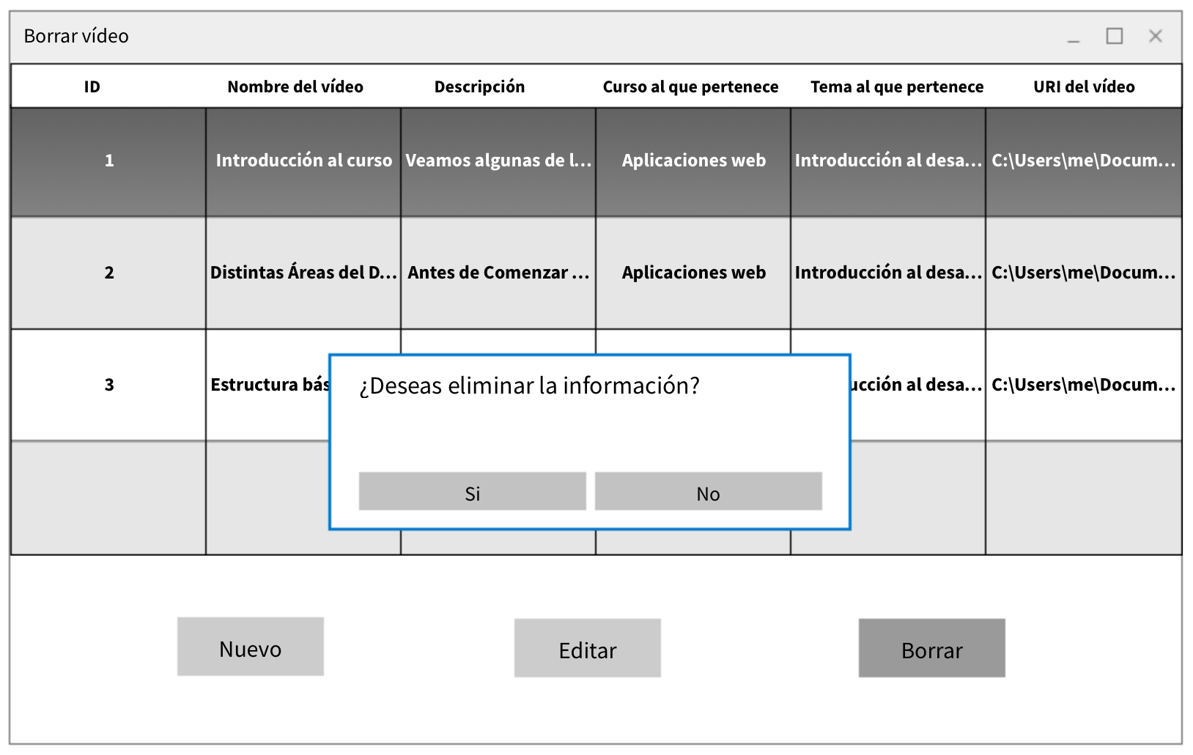
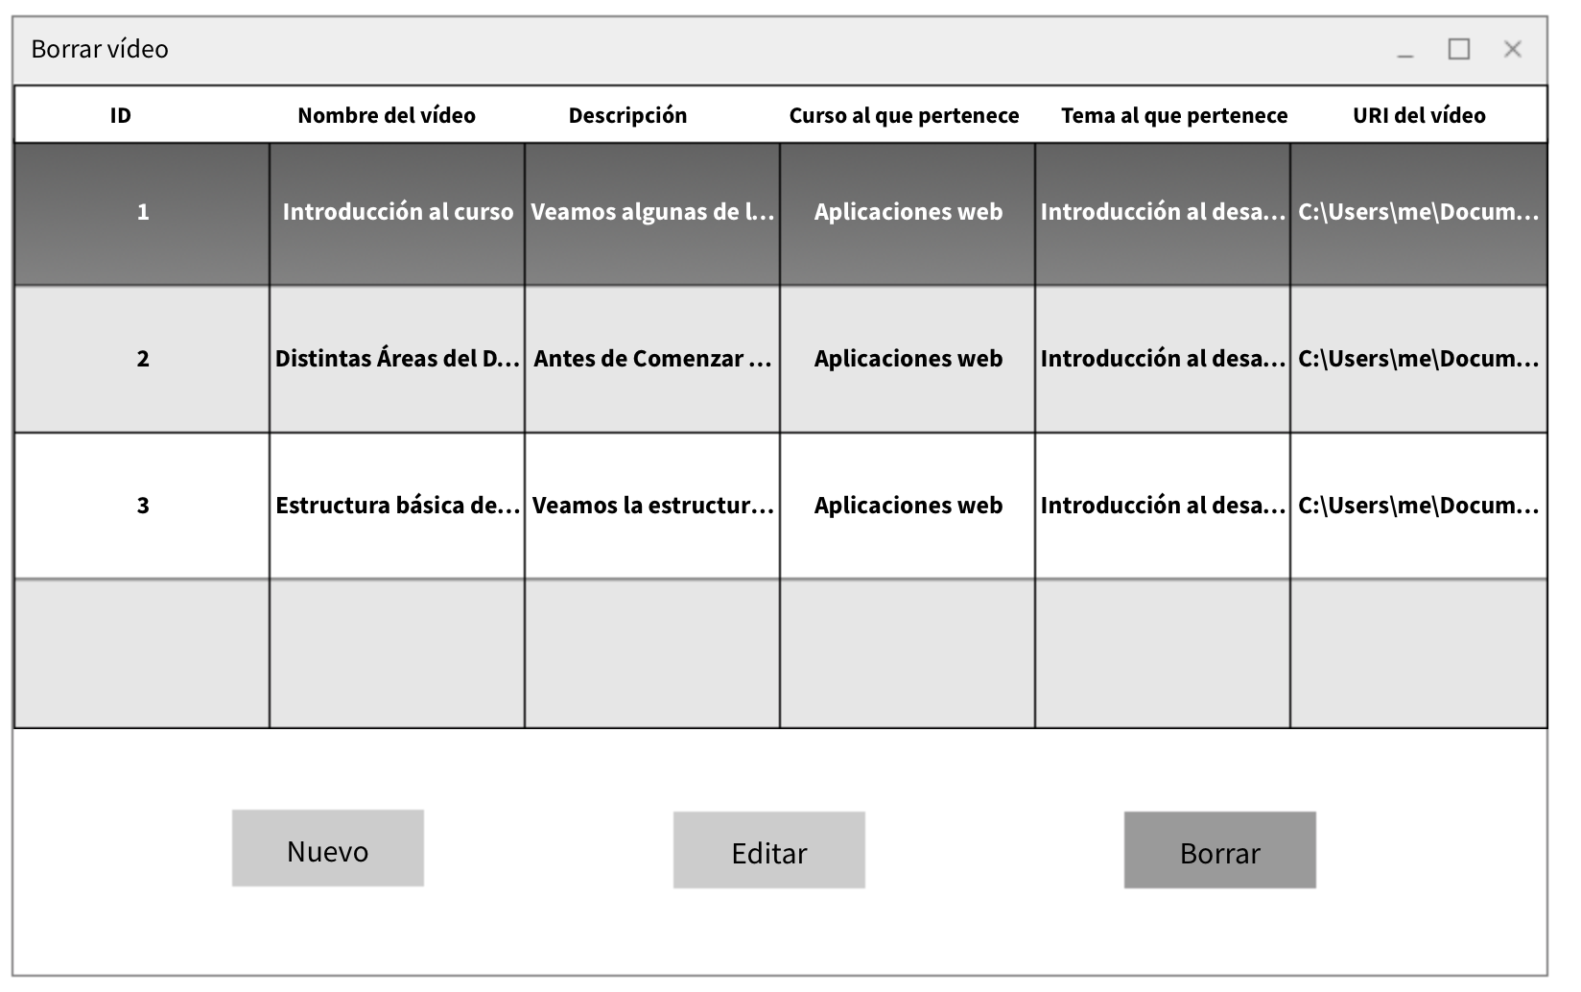
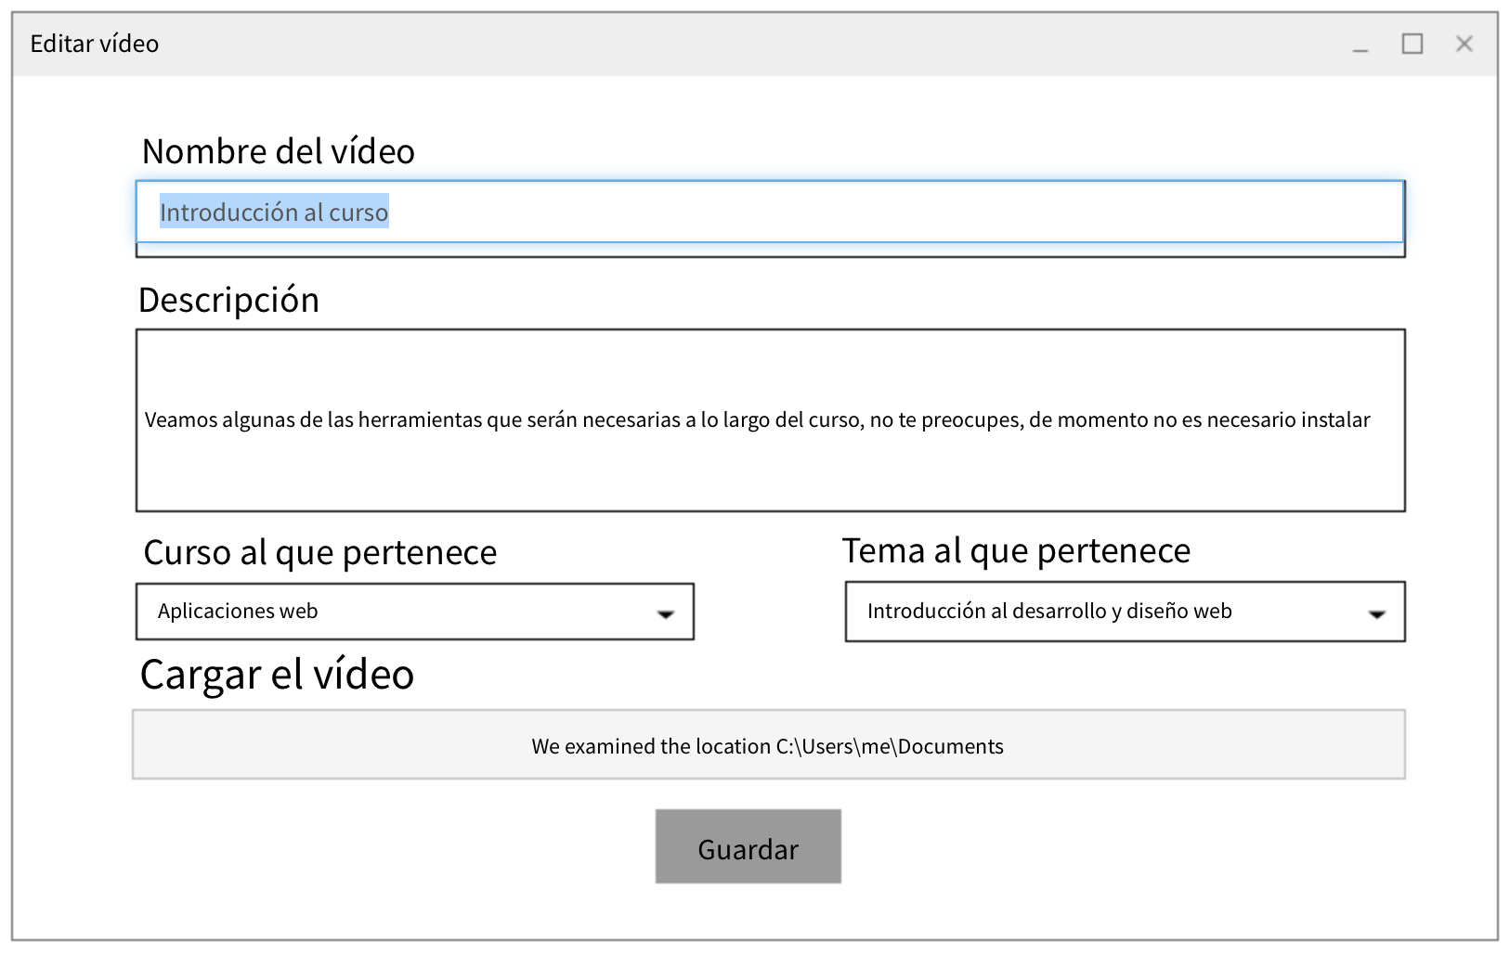
VÍDEOS
OPCIONES DENTRO DE LA OPCION CURSO (INGRESA A VIDEOS)
BOTÓN DE NUEVO VIDEO
CREAR Y CARGAR EL VIDEO NUEVO Y PONER A QUE CURSO Y TEMA PERTENECE
BOTÓN DE EDITAR VÍDEO
CONFIRMAR ELIMINAR EL VÍDEO
SELECCIONA EL VÍDEO A ELIMINAR
EDITAR OPCIONES DEL VÍDEO

Slide 8
SISTEMA DEL ALUMNO
El alumno recibe el instalable que le da el profesor para instalarlo en su computadora, poder ver la información del curso mientras se realiza el monitoreo de las emociones.

Slide 9
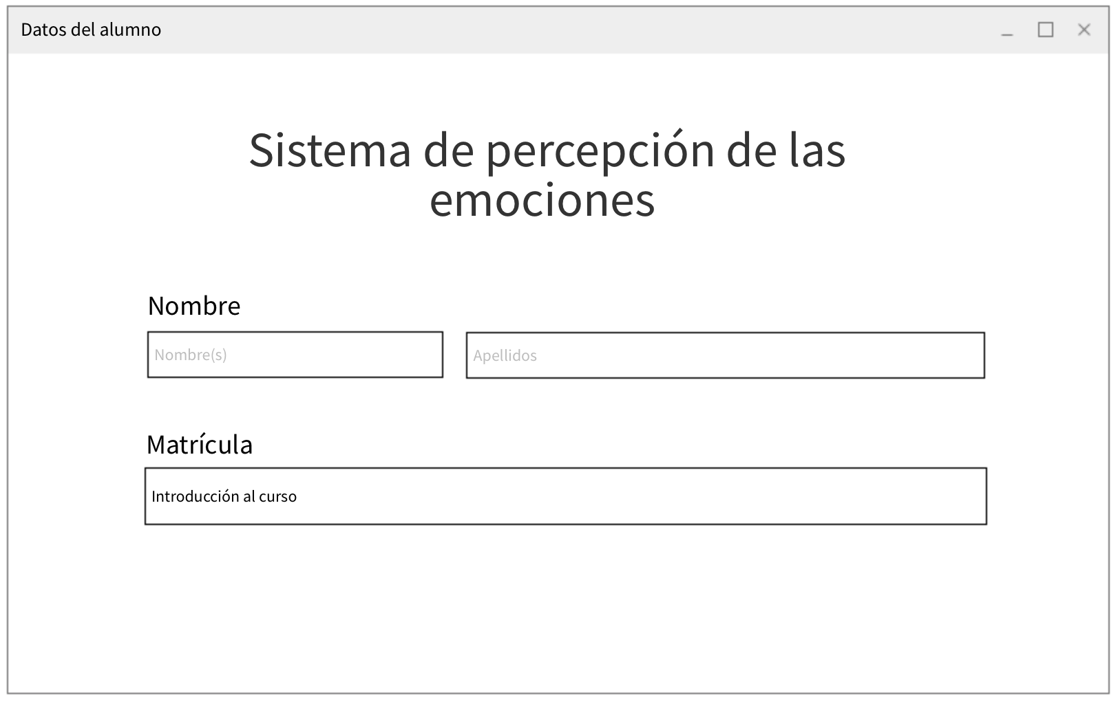
VENTANA DE LAS OPCIONES DEL ALUMNO

Slide 10
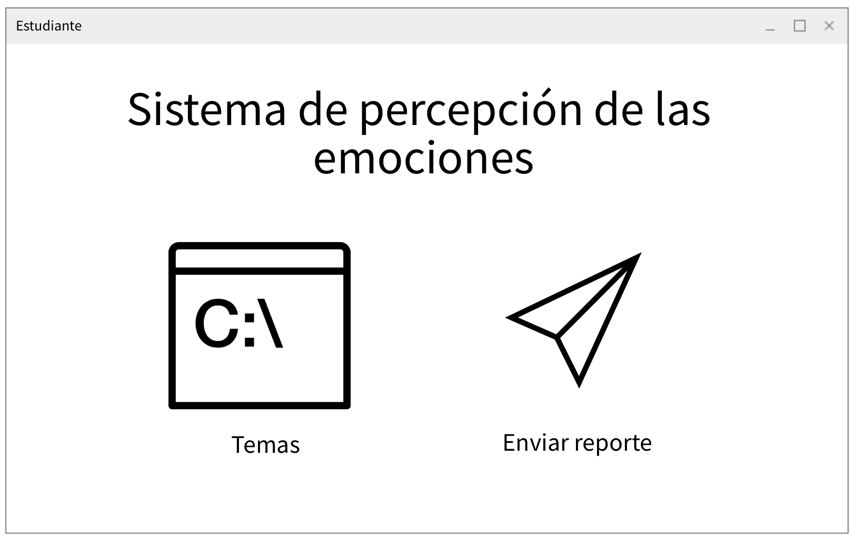
VENTANA DE LAS OPCIONES DEL ALUMNO
OPCIONES DEL ALUMNO

Slide 11
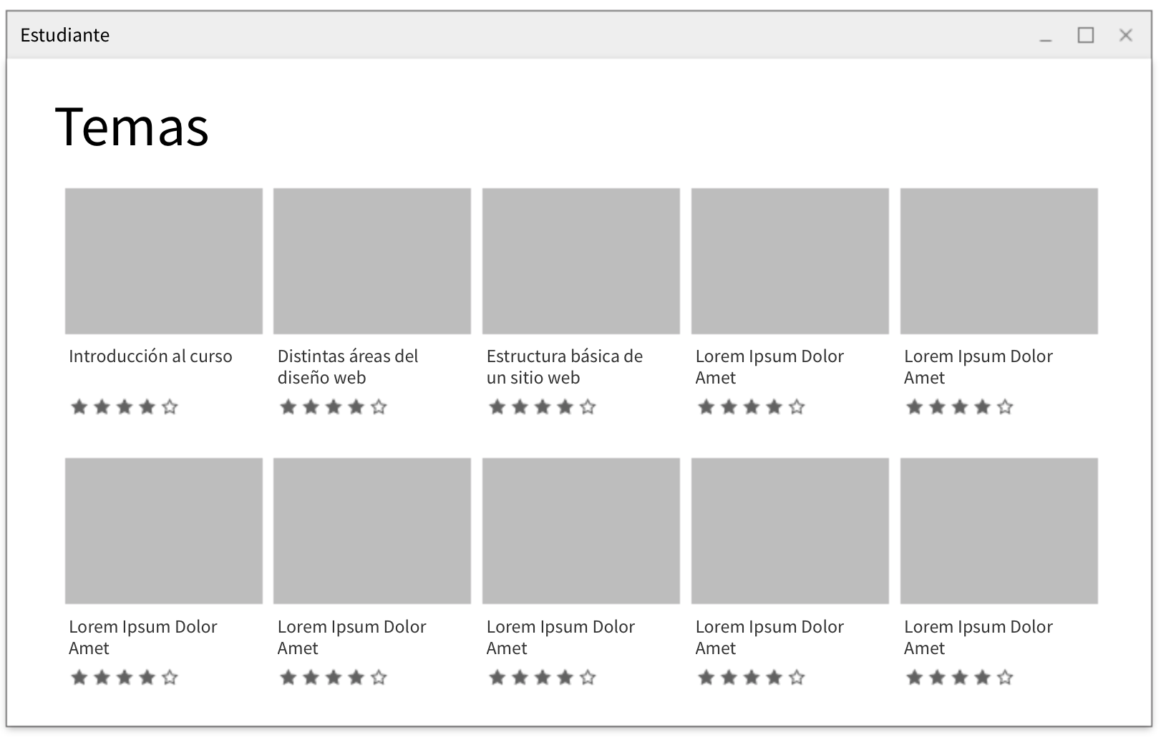
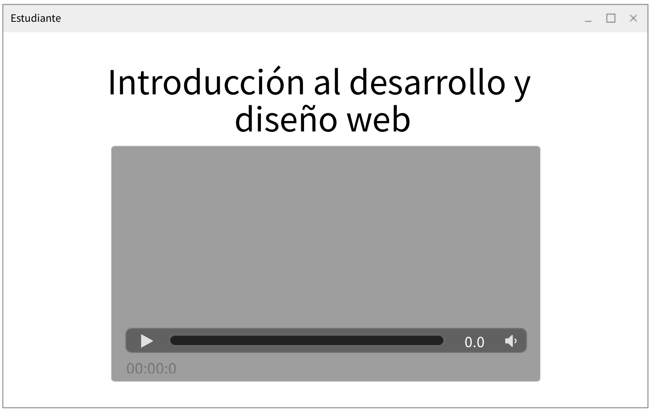
CURSOS
PÁGINA PRINCIPAL DEL ALUMNO
OPCIONES
PÁGINA PRINCIPAL DEL ALUMNO
OPCIONES

Slide 12
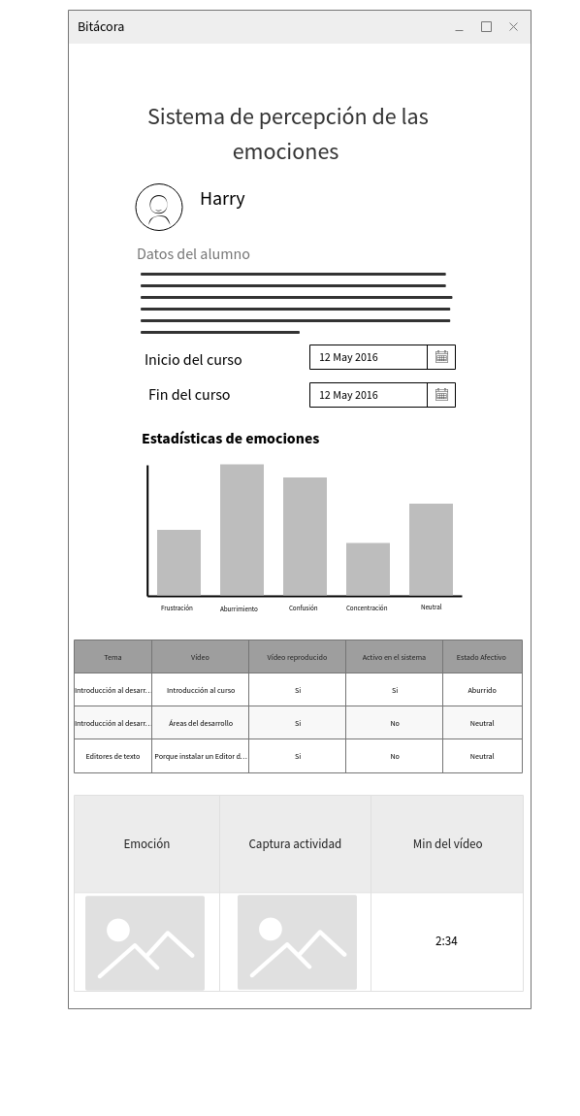
BITÁCORA
BITÁCORA QUE SE LE MOSTRARÁ AL PROFESOR CON LA INFORMACIÓN DE LAS EMOCIONES Y LAS ACTIVIDADES DEL ESTUDIANTE

